Slide 1
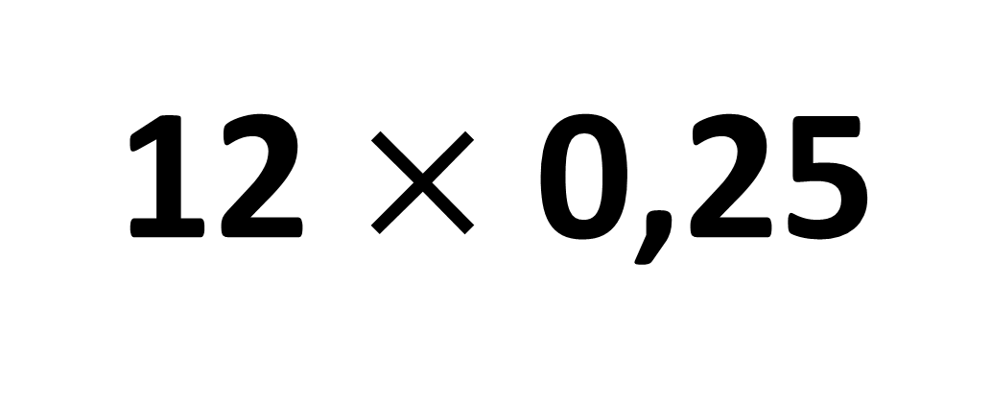
Calculer :
12 $×$ 0,25

Slide 2
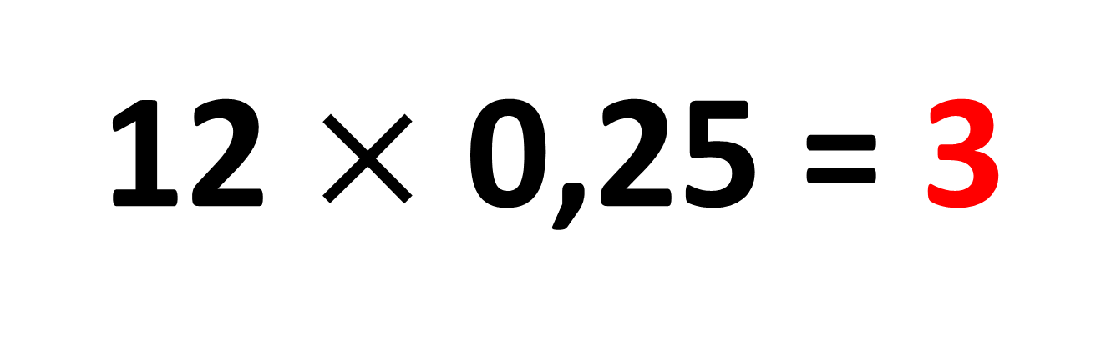
Correction
12 $×$ 0,25 = 3
Multiplier par 0,25 revient à diviser par 4.

Slide 3
30 L/s = ……L/min

Slide 4

Correction
30 L/s = 30 $×60$L/min
= 1 800 L/min

Slide 5

Calculer
$$\frac{2}{3} ÷\frac{2}{5}$$

Slide 6
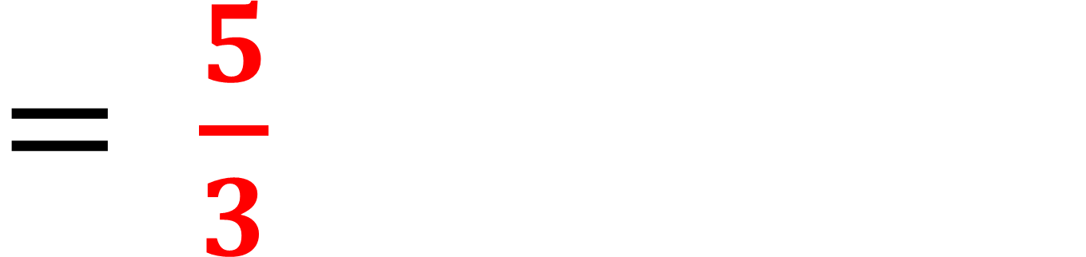
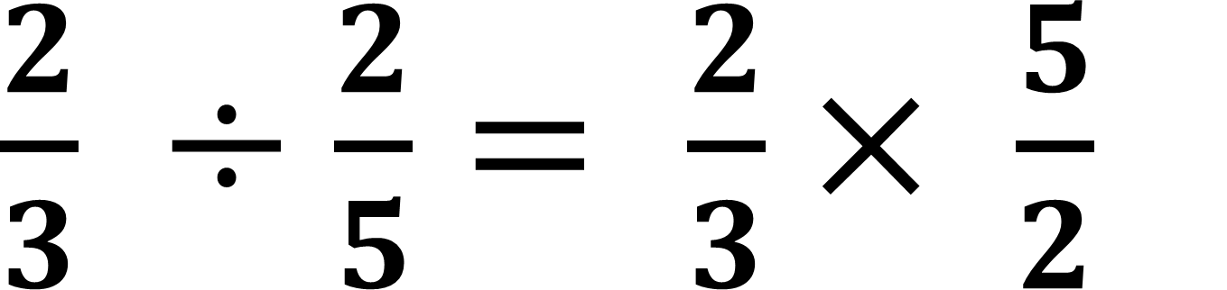
Correction
$\frac{2}{3} ÷\frac{2}{5}= \frac{2}{3}× \frac{5}{2}$
$= \frac{5}{3}$

Slide 7
Polo place 2 000 € sur un compte bancaire à un taux d’intérêt de 2 %.
S’il ne touche pas à cet argent, combien aura-t-il au bout d’un an ?

Slide 8
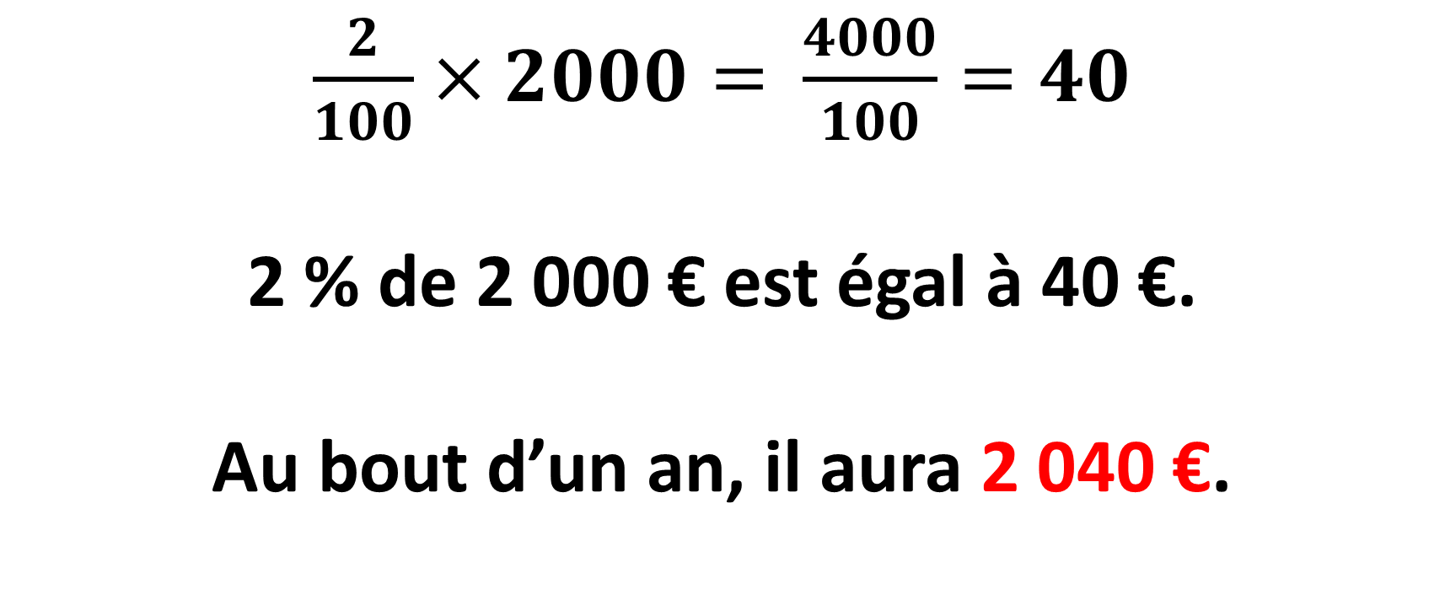
Correction
$\frac{2}{100}×2000=$ $\frac{4000}{100}=40$
2 % de 2 000 € est égal à 40 €.
Au bout d’un an, il aura 2 040 €.

Slide 9

Simplifier :
$$3 x ×x$$

Slide 10

Correction
$$3 x ×x=3x²$$

